Slide 1
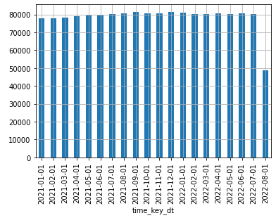
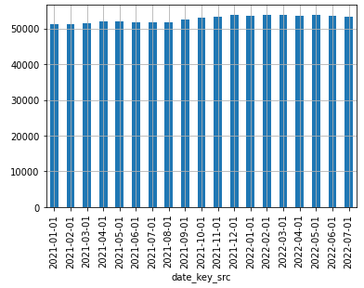
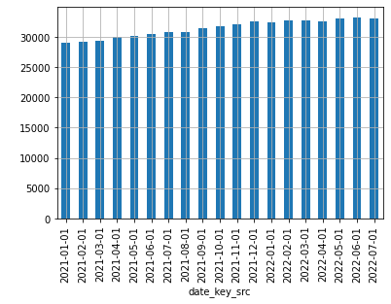
Динамика клиентов tech, service и combo
Service
Tech
Combo
По графикам выше, можно сказать, что база клиентов имеет положительную тенденция, количество клиентов становится больше. Однако, в графике service есть сильная просадка, это аномалия. Скорее всего, база данных была не за полный месяц.

Slide 2

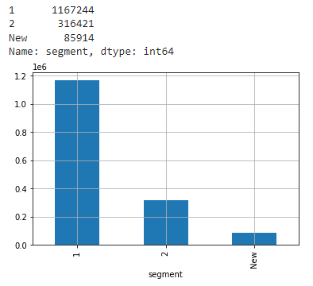
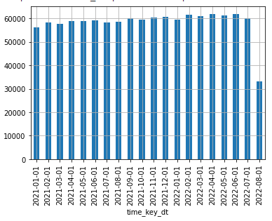
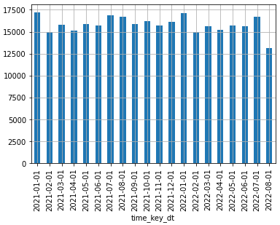
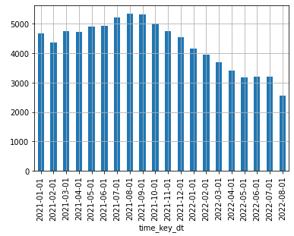
Продукт service. Динамика использования.
Service
Индикатор 1
Индикатор 2
Индикатор New
Мы имеем стабильный прирост наиболее активных пользователей, и волнообразный график наименее активных. Однако, количество новых пользователей имеет тенденцию на сокращение.
Среди активных клиентов, большинство является наиболее активным (74%). 20% являются менее активными, а оставшиеся 6 - новыми

Slide 3
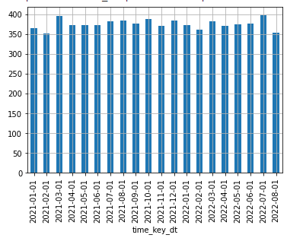
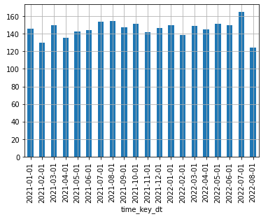
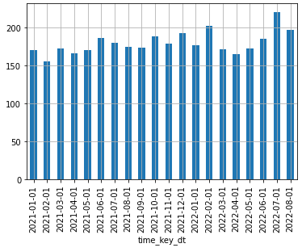
Продукт service. Средняя выручка с клиентов
Индикатор 1
Индикатор 2
Индикатор New
Наиболее доходными являются наиболее активные. У нас их большиство. Также, у новых клиентов можно заметить некоторые тенденции к росту. Новые клиенты с большей вероятностью получат индикатор 1 и станут наиболее активными.

Slide 4
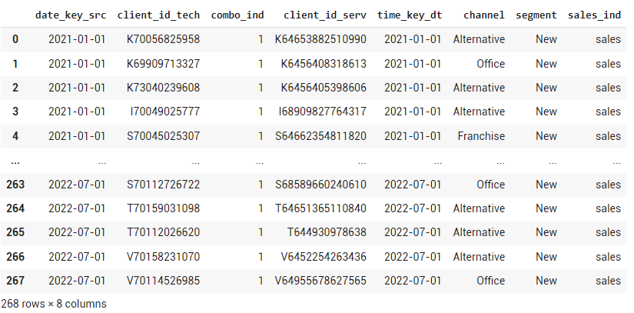

Продукт combo. Фрод.
Недобросовестные пользователи.
Во всей базе данных хранится не очень много сведений о фродерах. За период с начала 21 года до июля 22 было зарегистрировано 268 фродеров. Из них, 212 пришли из альтернативных источников, 34 из офисов продаж и 22 из офисов-партнеров.

Slide 5


Продукт combo. Динамика
Service
Tech
За последний год, дополнительно приобретали продукт tech 3 780 раз. За последние 4 месяца приобрели 431 раз.
За последний год, 18 233 пользователя перестали пользоваться service, но все еще пользуются tech. За 4 месяца, ушло 5 061 клиента.

